Slide 1




HỆ THỐNG QUẢN LÝ THƯ VIỆN TRƯỜNG
Phân Tích & Thiết Kế Hệ Thống Thông Tin

Slide 2
THÀNH VIÊN NHÓM 6
1.
Đỗ Thị Thuỳ Nga ( Nhóm trưởng)
2.
Nguyễn Bích Ngọc
3.
Đoàn Thị Nguyệt
4.
Ngô Thị Thuỳ Linh
5.
Trần Khánh Linh

Slide 3
PHÂN CÔNG CÔNG VIỆC
Đoàn Thị Nguyệt | Tìm tài liệu
Trần Khánh Linh | Tìm tài liệu
Ngô Thị Thùy Linh | Tổng hợp và làm báo cáo
Nguyễn Bích Ngọc | PowerPoint
Đỗ Thị Thùy Nga | Thuyết Trình

Slide 4
BÀI TOÁN
Thư viện trường Đại học Kiến Trúc Hà Nội có nhu cầu quản lý việc sử dụng sách. Thư viện làm các áp phích sách gồm các thông tin sau: mã sách, tên sách, tên tác giả, nhà xuất bản năm xuất bản, số trang, tóm tắt nội dung, số bản. Sinh viên muốn đăng kí mượn sách thì tra cứu mã sách rồi ghi vào phiếu yêu cầu mượn. Khi mượn, sinh viễn phải sử dụng thẻ sinh viên chứa các thông tin về tên, ngày sinh, địa chỉ, lớp, chuyên ngành của người đọc.

Slide 5
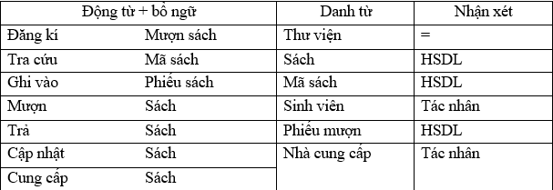
Bảng phân tích các yếu tố của bài toán

Slide 6



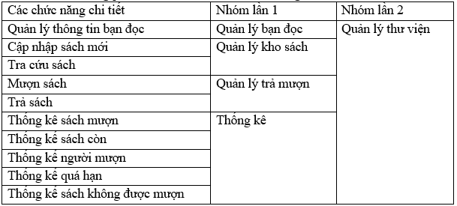

Bảng phân tích nhóm các chức năng

Slide 7


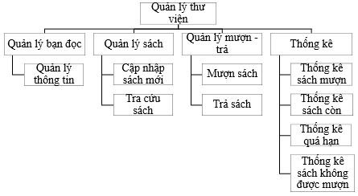


Biểu đồ phân cấp chức năng

Slide 8


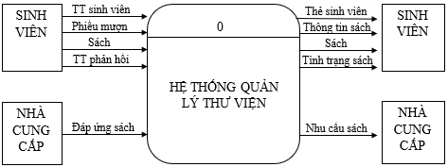

Biểu đồ luồng dữ liệu mức ngữ cảnh

Slide 9


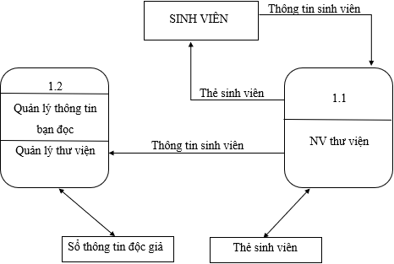

Biểu đồ luồng dữ liệu mức 1
Chức năng 1.0: Quản lý bạn đọc

Slide 10
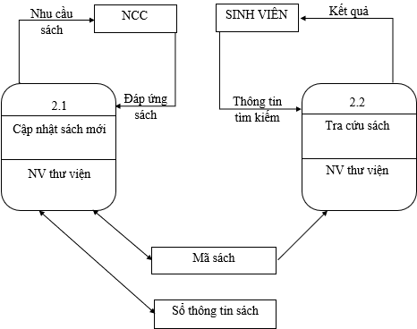





Chức năng 2.0: Quản lý sách

Slide 11
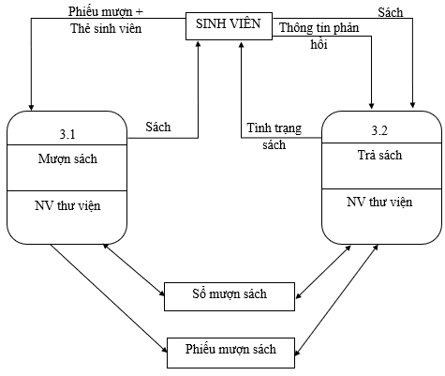
Chức năng 3.0: Mượn trả sách

Slide 12
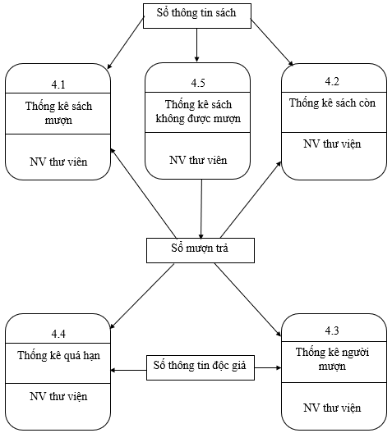
Chức năng 4.0: Thống kê

Slide 13
THANK
YOU

